Slide 1

CIKM 2017 | 论文复现汇报
MultiSentiNet
一种用于多模态情感分析的
深度语义网络
Deep Semantic Network for Multimodal Sentiment Analysis
汇报人
学号
赵红玉
2025214338

Slide 2
目录
01
研究背景与问题定义
03
实验设置与结果分析
多模态情感分析的挑战与动机
MVSA数据集上的验证与对比
02
MultiSentiNet模型架构
04
核心结论与展望
深度语义网络的设计与实现
验证深度语义网络的有效性

Slide 3
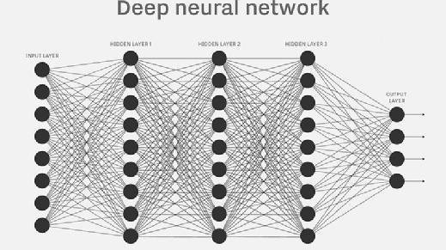
CHAPTER 01
研究背景与
问题定义
多模态情感分析的挑战与动机

Slide 4
01
研究背景：多模态情感分析的挑战
社交媒体内容多样化
传统方法的局限性
随着社交网络（Twitter、微博等）的飞速发展，用户生成内容（UGC）的形式日益多样化。越来越多的推文不再局限于单一的文本描述，而是倾向于 同时包含文本与视觉图像 。
传统情感分析方法主要集中在文本极性判别上。尽管深度神经网络（CNN、RNN）的引入使单模态情感分析取得显著进展，但在处理多模态数据时，早期研究往往只是 简单地提取各个模态的特征表示并进行拼接融合 。
这种多模态的信息表达方式，使得多模态情感分析成为学术界和工业界的研究热点。
这种做法忽略了图像中深层语义信息以及图文之间的内在关联。
关键洞察：情感触发机制
情感触发场景
示例1：积极情感
示例2：消极情感
用户在社交媒体上表达的情感，通常由特定场景下多个对象与文本词汇的相互作用触发。
一束玫瑰花（对象）在婚礼礼堂（场景）中通常传达出积极的情感
一把枪支或火灾现场则更可能诱发消极情绪
核心结论：提取图像中具有明确语义的"对象"和"场景"作为辅助信息，对于准确理解推文背后的情感至关重要

Slide 5
01
研究动机与核心贡献
研究目标
为解决传统方法忽略图像深层语义信息及图文关联的问题，我们提出深度语义网络MultiSentiNet，通过提取图像中的对象和场景作为情感分类的补充信息，实现更精准的多模态情感分析。
1
三重特征表示
2
视觉引导注意力
3
多模态聚合表示
定义文本、对象、场景的三重特征表示，将深层视觉语义特征作为多模态情感分析任务的补充信息。
提出视觉特征引导的注意力LSTM模型，利用图像语义辅助提取文本中的关键情感词汇。
将文本表示与视觉语义特征聚合，构建更具表达力的多模态情感向量，提升分类性能。
文本特征 (Text)
对象特征 (Object)
通过视觉语义引导，模型能精准捕捉与情感相关的核心词汇
场景特征 (Scene)
融合三重特征，实现更精准的情感分类

Slide 6

CHAPTER 02
MultiSentiNet
模型架构
深度语义网络的设计与实现

Slide 7
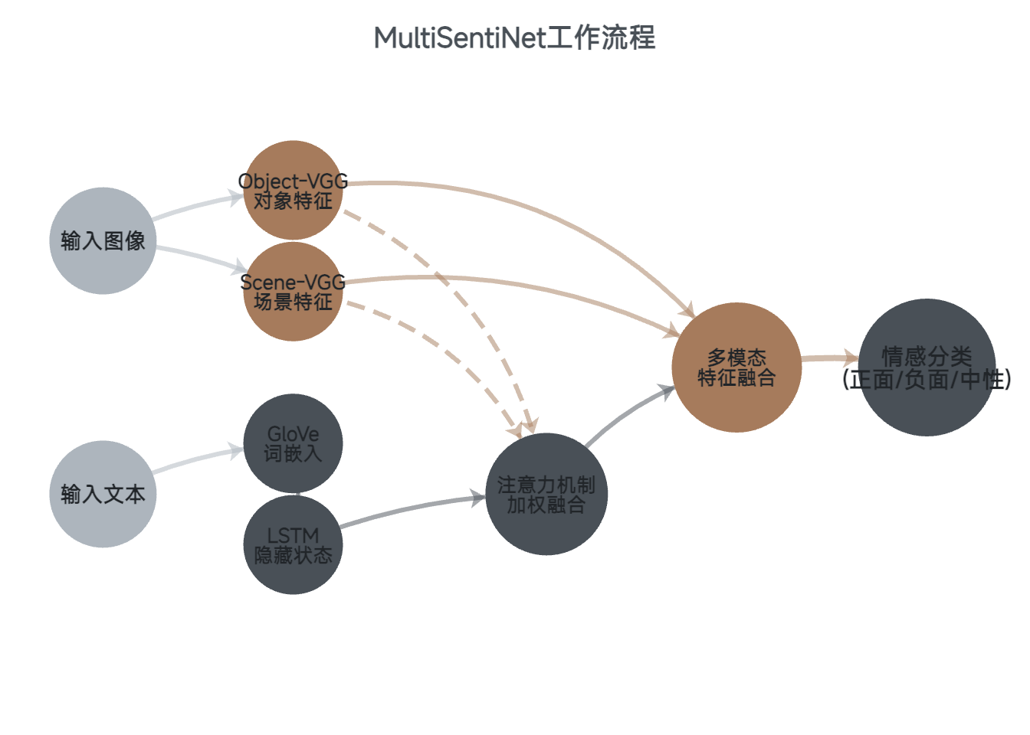
02
模型整体框架
MultiSentiNet架构图
视觉特征检测器
提取图像中的对象和场景语义特征
Object-VGG (1000维)
Scene-VGG (365维)
文本特征提取
视觉引导的注意力LSTM：利用图像语义引导文本注意力分配，捕捉关键情感词汇
情感分类
融合三重特征，通过Softmax分类器预测情感极性（正面/负面/中性）

Slide 8
02
视觉特征检测器：对象与场景提取
对象特征 (Object Feature)
场景特征 (Scene Feature)
Object-VGG Detector
Scene-VGG Detector
核心思想
核心思想
对象与情感具有强关联性。例如：玫瑰花象征爱情，带来积极情感；枪支可能导致负面情感。
场景为情感理解提供背景线索。例如：婚礼礼堂带来幸福感（正面）；火灾现场带来悲伤感（负面）。
实现细节
实现细节
采用在ImageNet上预训练的VGG16模型作为对象检测器
采用在Place365数据集上预训练的Scene-VGG模型
通过迁移学习适应情感分析任务
Place365包含365个场景类别和数百万张图像
提取最后一层输出作为1000维对象概率分布Io
提取365维场景概率分布Is表示场景类别概率
维度转换
维度转换
Vo = ReLU(Wo · Io + Bo) ∈ Rd
Vs = ReLU(Ws · Is + Bs) ∈ Rd

Slide 9
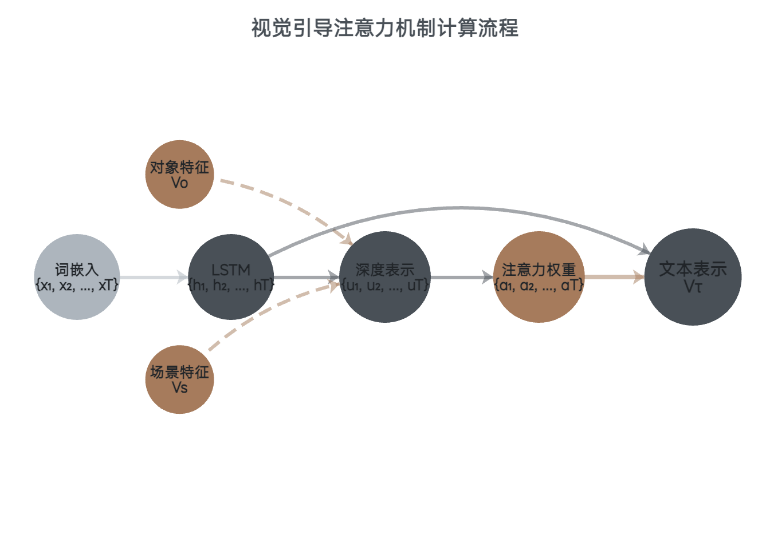
02
视觉引导注意力机制：核心创新
注意力机制工作流程
核心思想
在标准LSTM中，所有词的平均隐藏状态作为推文特征。但实际上，并非所有词都对情感贡献相等。
计算步骤
1
LSTM编码
每个词wᵢ通过GloVe转为词向量xᵢ，输入LSTM获取隐藏状态hᵢ
2
结合视觉特征
将hᵢ与对象特征Vₒ、场景特征Vₛ结合，生成深度隐藏表示uᵢ
3
生成注意力权重
通过Softmax生成归一化权重αᵢ，指示每个词的重要性
4
加权融合
加权平均隐藏状态得到最终文本表示Vτ
关键优势
利用图像语义引导文本注意力分配，精准捕捉关键情感词汇

Slide 10
02
情感分类与特征融合
多模态特征融合
将三重特征聚合成统一的多模态表示，为情感分类提供丰富的语义信息
对象特征 Vo
场景特征 Vs
文本特征 Vτ
从图像中提取的1000维对象语义信息，捕获与情感相关的具体物体
从图像中提取的365维场景语义信息，提供情感发生的背景环境
通过视觉引导注意力机制提取的文本表示，聚焦于关键情感词汇
例如：玫瑰、枪支、蛋糕等
例如：婚礼礼堂、火灾现场等
突出表达情感的核心词汇
融合层计算
分类器预测
Vmul = ReLU(W · [Vτ, Vo, Vs] + b)
Pred = Softmax(Wmul · Vmul + bmul)
将三重特征拼接后通过全连接层和非线性激活函数
输出三个类别的概率分布（正面/负面/中性）

Slide 11
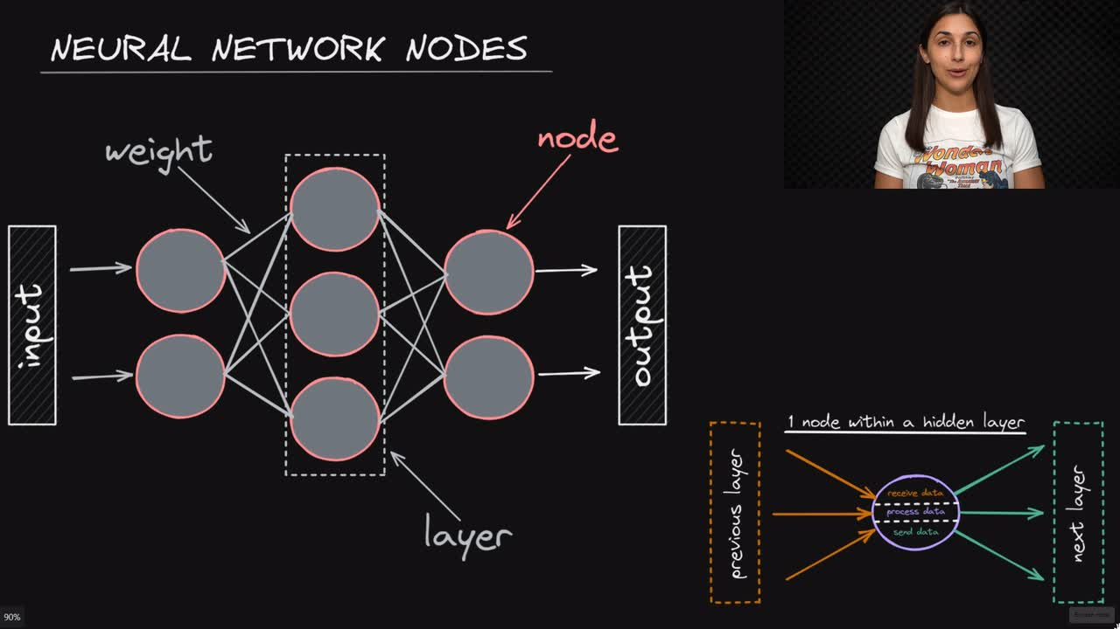
CHAPTER 03
实验设置与
结果分析
MVSA数据集上的验证与对比

Slide 12
03
数据集与实验设置
MVSA数据集
实验设置
MVSA-Single
词向量
原始：5,129对图文数据，每对由一名标注者评分
200维GloVe预训练向量，训练过程中微调
清洗后： 4,511对 高质量样本
视觉特征
Object: 1000维, Scene: 365维
MVSA-Multi
原始：19,600对图文数据，每对由三名独立标注者评分
超参数
清洗后： 17,024对 高质量样本
学习率: 0.01
Batch Size: 128
Dropout: 0.5
最大长度: 140
优化器
RMSProp更新规则，交叉熵损失函数
数据划分与预处理策略
数据划分
清洗规则
评估指标
训练集(80%) / 验证集(10%) / 测试集(10%)
剔除图文情感冲突样本，采用多数票原则
准确率(Accuracy) 和 F1-measure

Slide 13
03
实验结果：对比分析
不同方法在MVSA数据集上的性能对比
方法 | 模态 | MVSA-Single
 |  | Acc(%) | F1(%)
SentiBank | 图像 | 45.22 | 43.80
Object | 图像 | 62.08 | 56.45
Scene | 图像 | 63.64 | 60.40
Scene+Object | 图像 | 64.08 | 62.33
SentiStrength | 文本 | 49.86 | 48.45
LSTM-Avg | 文本 | 65.85 | 64.11
CNN-Multi | 多模态 | 61.20 | 58.37
DNN-LR | 多模态 | 61.42 | 61.03
MultiSentiNet-Att (复现) | 多模态 | 69.84 | 69.63
视觉语义特征优势
注意力机制有效性
多模态聚合优势
Object(65.80%)和Scene(67.69%)显著优于SentiBank(55.02%)，验证深度语义特征优越性
MultiSentiNet-Att(68.86%) > CNN-Multi(66.39%)，证明视觉引导注意力机制精准捕捉关键词
融合三重特征后性能提升(68.86% vs 67.69%)，验证多模态聚合有效性

Slide 14
03
实验结果：深度分析
信息增益比分析
Top10 负面对象
1
prison (监狱)
6
great dane (大丹犬)
分析方法
2
hand-held computer
7
wreck (残骸)
通过计算信息增益比量化对象和场景与情感的相关性，识别对情感分类贡献最大的视觉语义特征。
3
police van (警车)
8
claw (爪子)
4
bison (野牛)
9
military uniform (军装)
关键发现
5
sawmill (锯木厂)
10
trailer truck (拖车)
负面对象：监狱、警车、残骸等与负面情感高度相关
Top10 正面场景
正面场景：美容院、竞技场、游乐园等与正面情感高度相关
1
beauty salon (美容院)
6
florist shop (花店)
这些视觉语义特征与人类情感判断具有高度相关性
2
arena performance (竞技场表演)
7
candy store (糖果店)
3
shoe shop (鞋店)
8
veterinarians office (兽医诊所)
4
amusement arcade (游乐园)
9
bakery shop (面包店)
验证模型设计的合理性：对象和场景确实是情感分析的关键线索
5
dressing room (更衣室)
10
child's room (儿童房)

Slide 15

CHAPTER 04
核心结论与
展望
验证深度语义网络的有效性

Slide 16
04
核心结论
复现工作总结
通过在MVSA-Single和MVSA-Multi两个数据集上的实验验证，成功验证MultiSentiNet模型的有效性与鲁棒性
1
视觉语义特征的有效性
2
视觉引导注意力的鲁棒性
3
多模态聚合的优越性
从图像中提取对象和场景等深层语义信息，相比传统低级视觉特征，能为情感分析提供更具解释力的背景补充。
通过引入图像语义引导文本LSTM的注意力分配，模型能有效聚焦于推文中具有强烈情感色彩的关键词汇，显著提升识别精度。
融合文本+对象+场景的三元特征模型在各项指标上均优于单模态模型及简单特征拼接模型，验证了MultiSentiNet架构的先进性。
MultiSentiNet-Att: 68.86% > LSTM-Avg: 65.69%
Scene: 67.69% vs SentiBank: 55.02%
MultiSentiNet > CNN-Multi > 单模态
复现成果
复现实验成功达到原论文预期性能。尽管在硬件随机种子和预训练权重上存在细微差异，但模型的提升趋势与原论文高度一致。

Slide 17
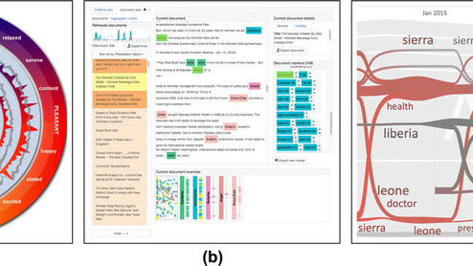
FUTURE DIRECTIONS
未来展望
视觉大模型集成
Transformer架构
跨平台泛化
探索将CLIP等更先进的视觉大模型引入框架，提升跨模态语义对齐深度。
尝试用Transformer替代LSTM，捕捉更长距离的文本依赖关系，提升模型表达能力。
扩展至微博、抖音等更多平台，验证模型在不同文化和语言环境下的泛化能力。
多模态情感分析是理解人类情感表达的关键技术。通过融合视觉语义特征与文本信息，我们能够更准确地捕捉社交媒体用户背后的真实情感。
—— 期待未来更精准、更智能的情感分析系统
感谢聆听！

